Slide 1

天星自动化加工项目类FEMA资料
With Expertise in Building & #erating Customized Smart Factory Based on Big Data Management Technology
TELSTAR
C#yright © 2021 by TELSTAR Corporation. ALL RIGHTS RESERVED.
No part of this publication may be reproduced, stored in a retrieval system, or transmitted in any form or by any means — electronic, mechanical, photoc#ying, recording, or otherwise — without the permission of TELSTAR.
This document provides an outline of a presentation and is incomplete without the accompanying oral commentary and discussion.

Slide 2
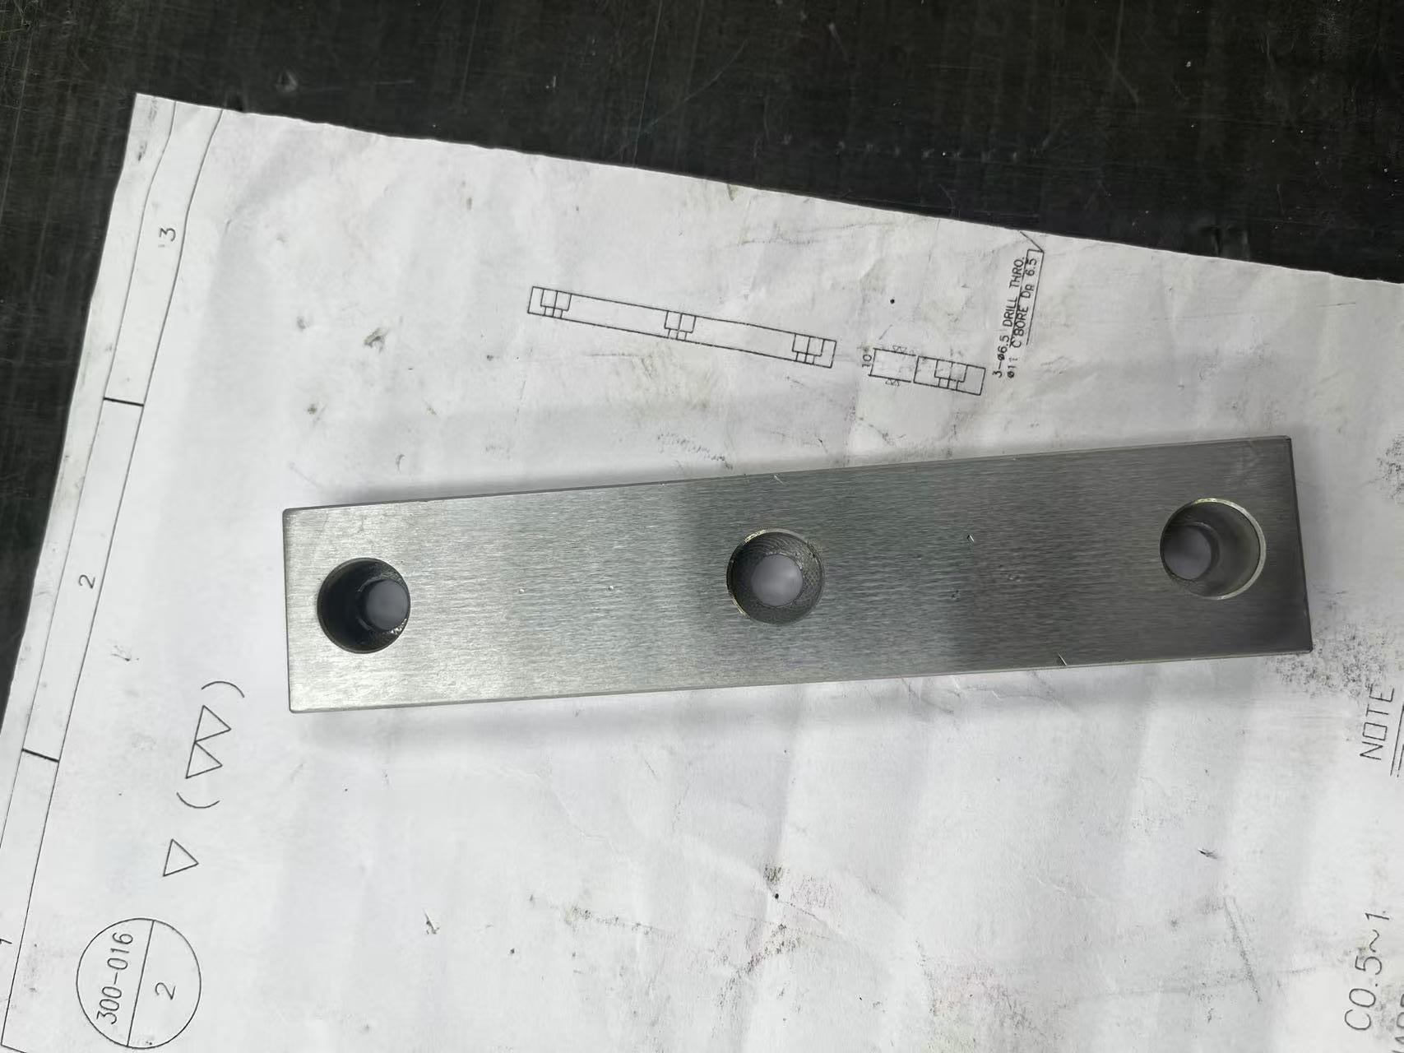
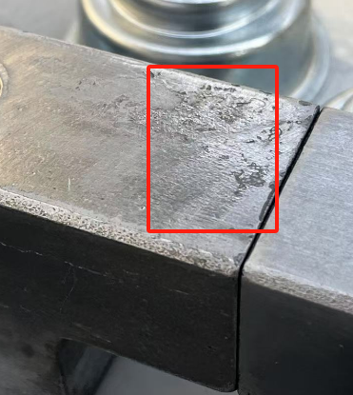
镀层问题点汇总
대 외 비
(RESTRICTED)
● 问题点 1:镀层不良
点检日期 | 1/8 | 工程名 | HMMI | 点检者 | 박용신 | 问题类型 | 加工 / 设计 / 组装/ 其他 / 评价
对 象 : 现象 及 问题点 镀层起皮：镀层过厚/清洁不彻底 | 镀层10微米以下/清洁彻底/遵守镀的每道工序时间
 | 改善 部门 | 改善主管组 | 责任人 | 改善日期 | 结果
不良现象
良品

Slide 3
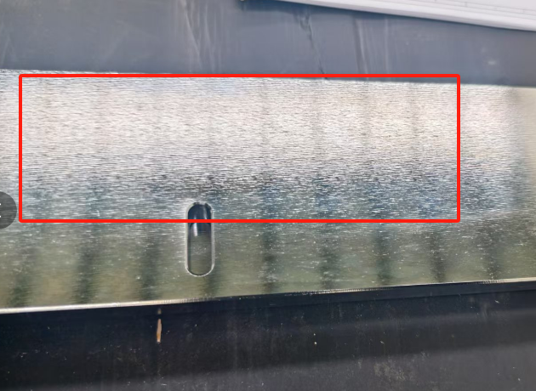
镀层问题点汇总
대 외 비
(RESTRICTED)
● 问题点 2:镀层不良
点检日期 | 1/8 | 工程名 | HMMI | 点检者 | 박용신 | 问题类型 | 加工 / 设计 / 组装/ 其他 / 评价
对 象 : 现象 及 问题点 镀铬/装饰铬外观不良，刮手。 | 换图片
 | 改善 部门 | 改善主管组 | 责任人 | 改善日期 | 结果
不良现象
良品

Slide 4
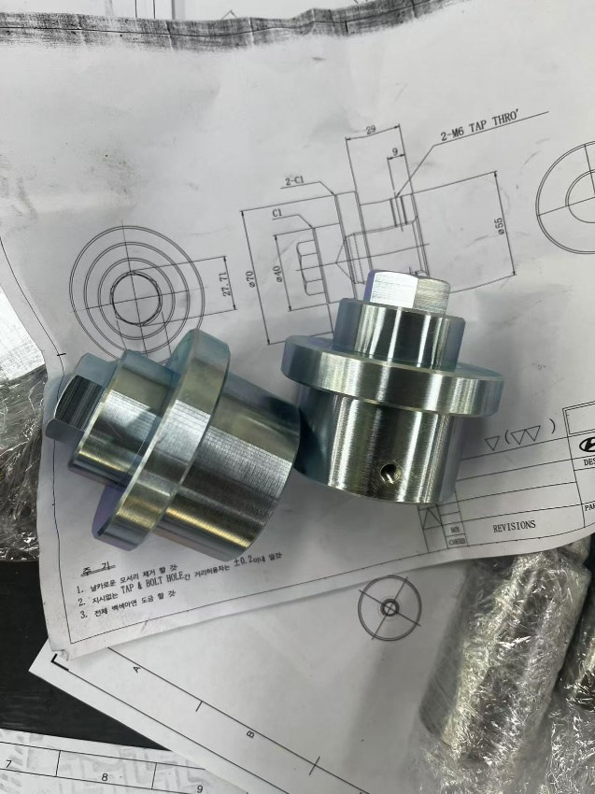
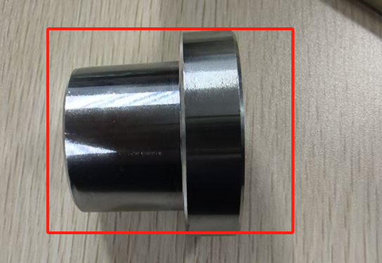
镀层问题点汇总
대 외 비
(RESTRICTED)
● 问题点 3:镀层颜色不对
点检日期 | 1/8 | 工程名 | HMMI | 点检者 | 박용신 | 问题类型 | 加工 / 设计 / 组装/ 其他 / 评价
对 象 : 现象 及 问题点 镀锌件外观不良 有污渍 颜色与色卡不一致（标准为蓝白锌) | 1.热处理加工品需要镀铬； 2.镀锌全部为蓝白锌；
 | 改善 部门 | 改善主管组 | 责任人 | 改善日期 | 结果
不良现象
良品

Slide 5
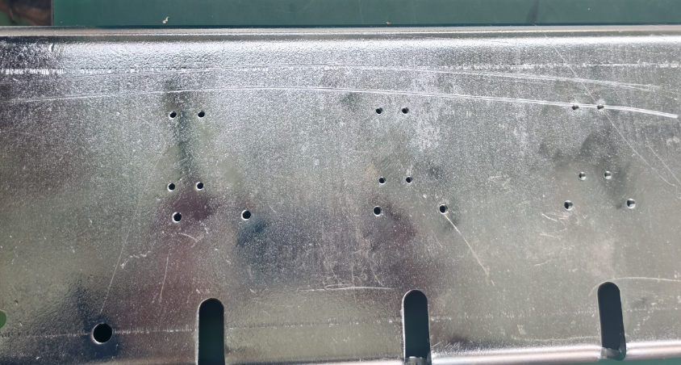
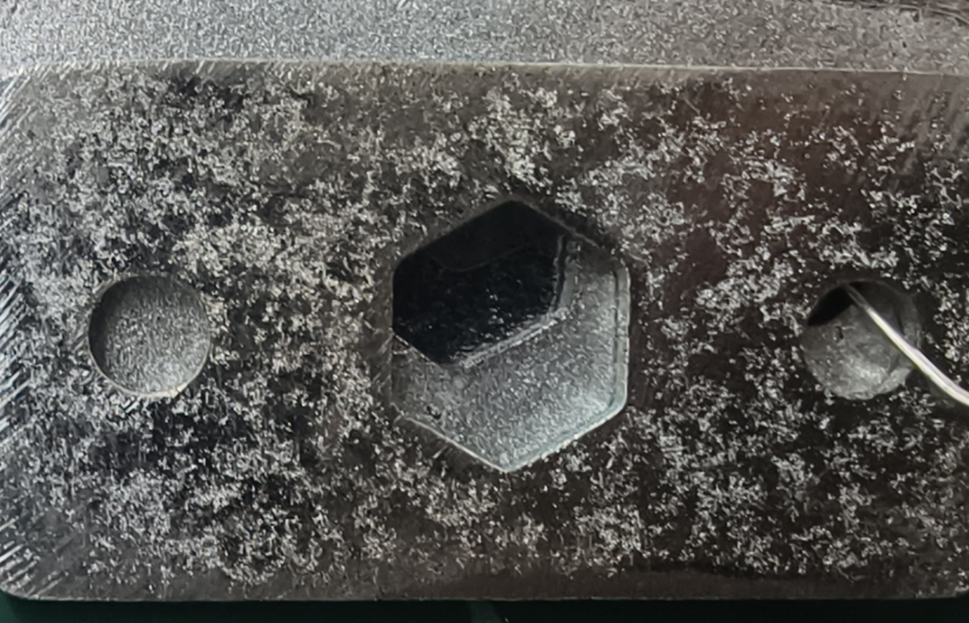
镀层问题点汇总
대 외 비
(RESTRICTED)
● 问题点 4:镀锌表面不良
点检日期 | 1/8 | 工程名 | HMMI | 点检者 | 박용신 | 问题类型 | 加工 / 设计 / 组装/ 其他 / 评价
对 象 : 现象 及 问题点 镀锌件外观不良/材料不良 | 镀锌件表面必须处理： 1.表面需要平磨或者加工；
 | 改善 部门 | 改善主管组 | 责任人 | 改善日期 | 结果
不良现象
良品

Slide 6
镀层问题点汇总
대 외 비
(RESTRICTED)
● 问题点 5:镀层厚度
点检日期 | 1/8 | 工程名 | HMMI | 点检者 | 박용신 | 问题类型 | 加工 / 设计 / 组装/ 其他 / 评价
对 象 : 现象 及 问题点 表面处理后，公差需确认是否合格 重要部品需要使用专用检具检测 | 1：镀锌厚度10微米 2：非精密配合件（con‘v，outo turn，free turn， divertor，lifter等）的轴按图纸公差下差，孔按图纸公差上差加工
 | 改善 部门 | 改善主管组 | 责任人 | 改善日期 | 结果
不良现象
良品

Slide 7
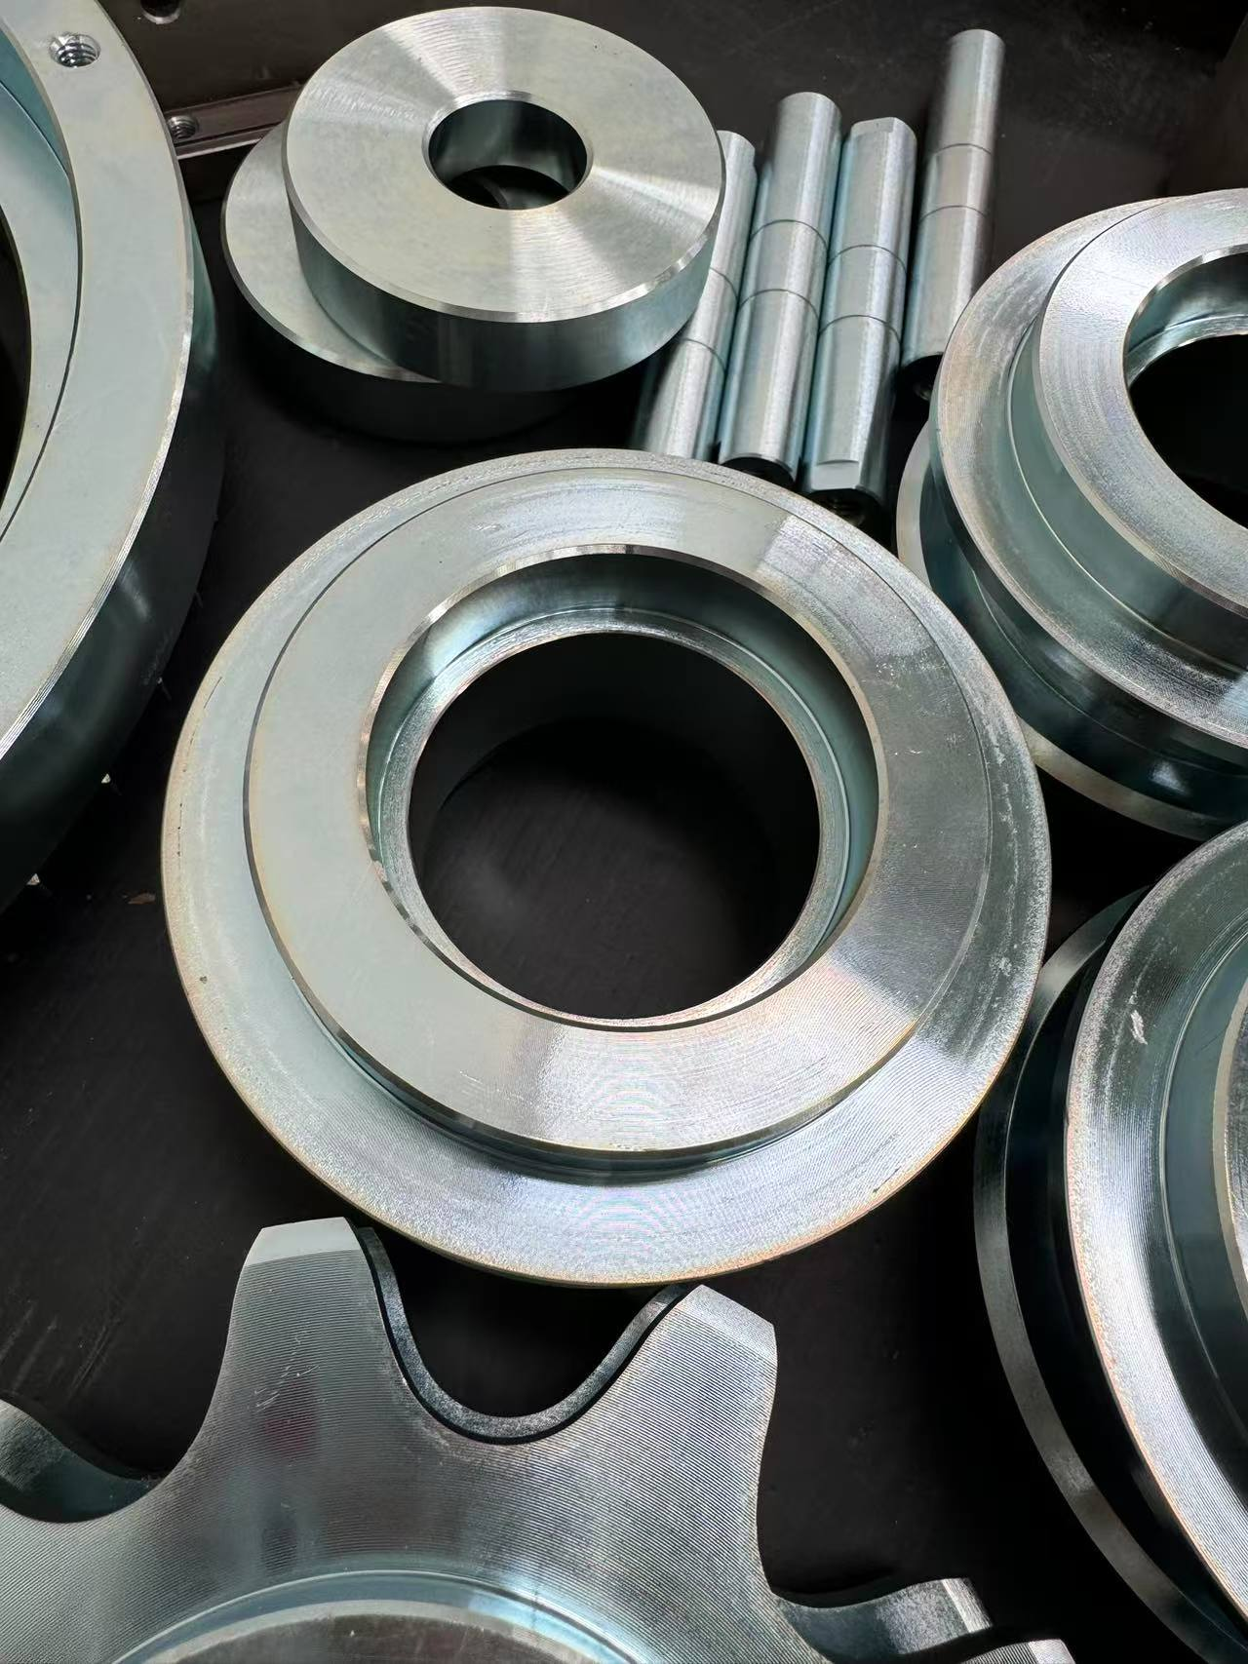
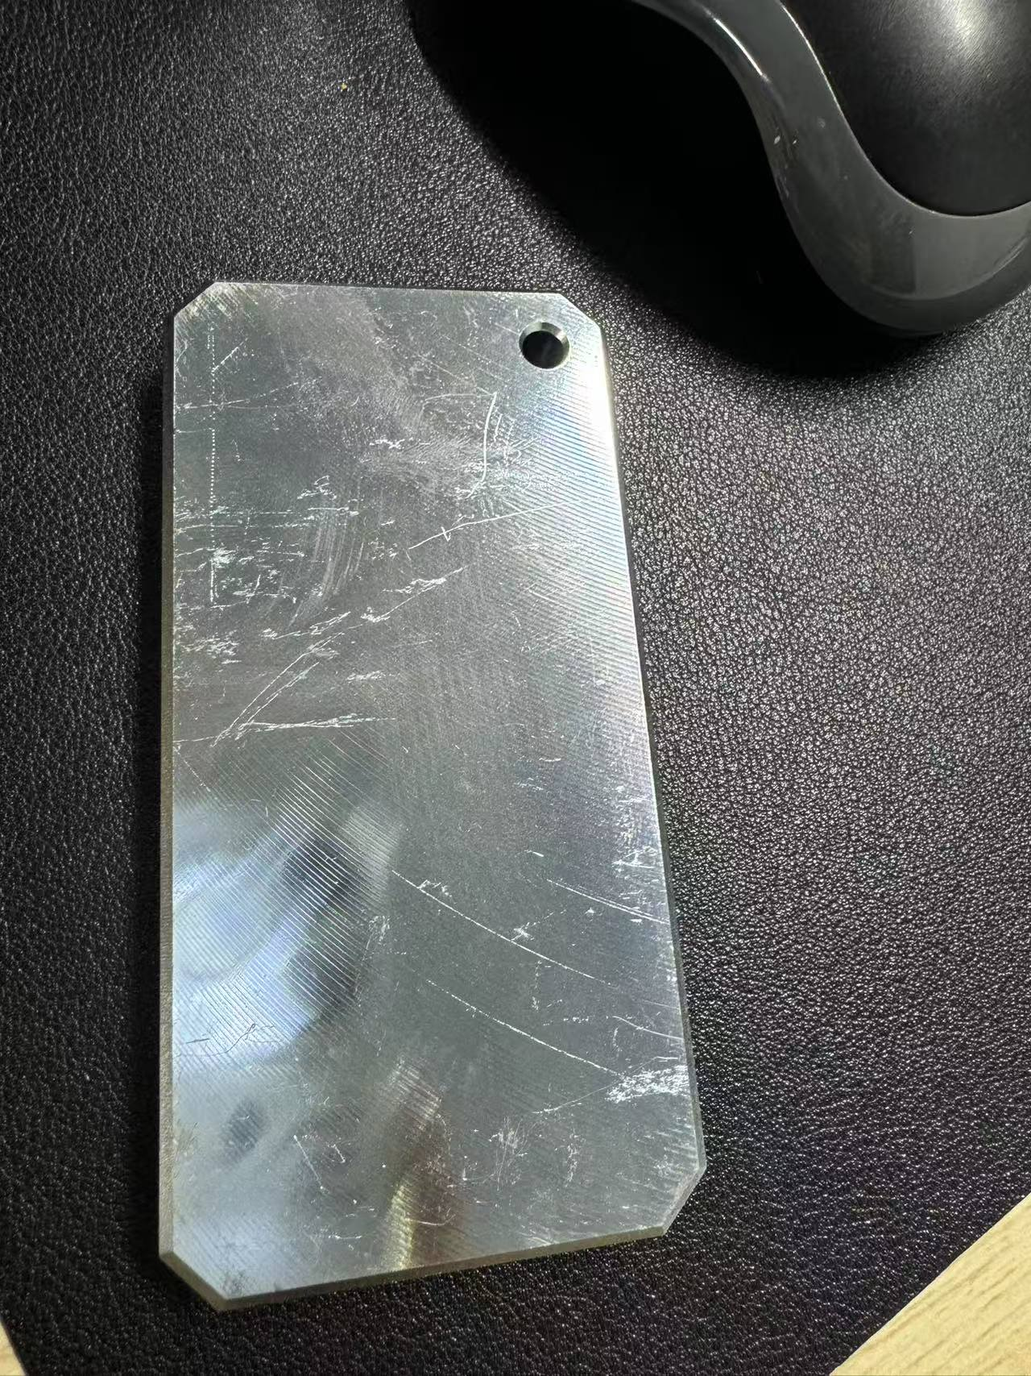
镀层问题点汇总
대 외 비
(RESTRICTED)
● 问题点 6:镀层表面划痕
点检日期 | 1/8 | 工程名 | HMMI | 点检者 | 박용신 | 问题类型 | 加工 / 设计 / 组装/ 其他 / 评价
对 象 :表面状态有密集划痕时入库时会要求退回修改，镀锌与包装前需要注意
 | 改善 部门 | 改善主管组 | 责任人 | 改善日期 | 结果
不良现象
良品

Slide 8
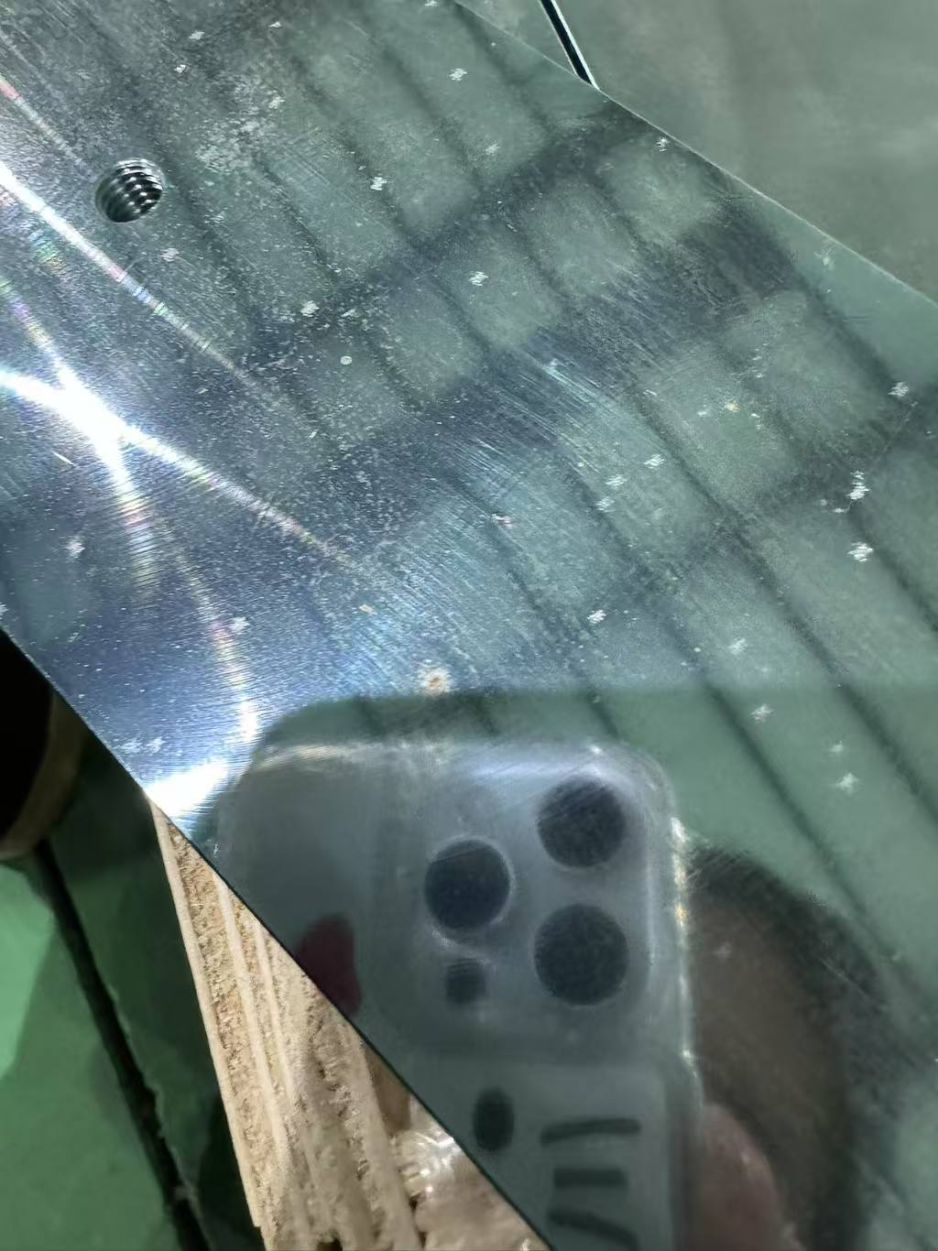
7镀层问题点汇总
대 외 비
(RESTRICTED)
● 问题点 7:焊接时使用工装，整体焊接后再加工
点检日期 | 1/8 | 工程名 | HMMI | 点检者 | 박용신 | 问题类型 | 加工 / 设计 / 组装/ 其他 / 评价
对 象 : 镀锌厚度需单边5微米以上，镀层过薄有生锈风险 | 镀锌要求10丝厚度
 | 改善 部门 | 改善主管组 | 责任人 | 改善日期 | 结果
不良现象
良品

Slide 9

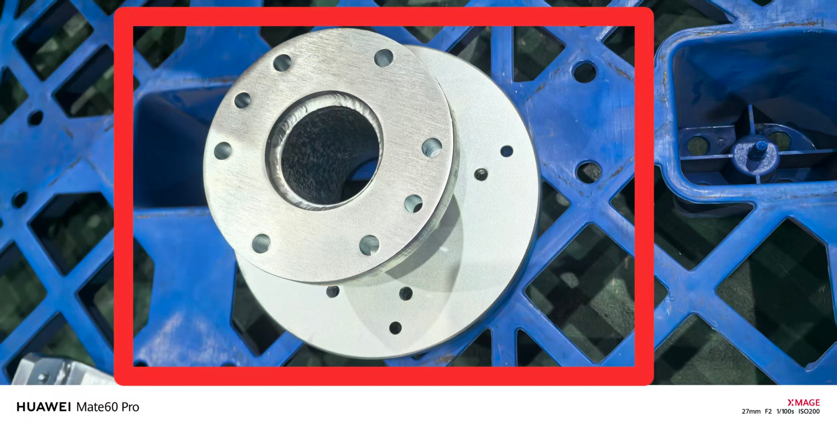
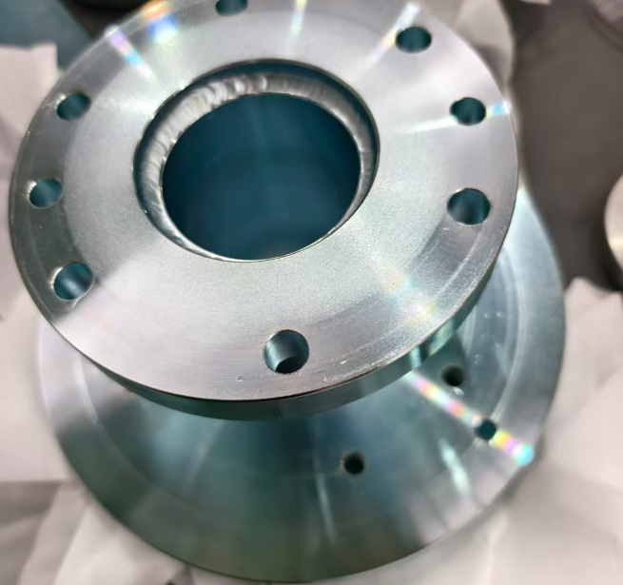
8.昌源威亚车桥改造1线项目问题点
대 외 비
(RESTRICTED)
● 问题点8 :
点检日期 | 2025.10.13 | 工程名 | 昌源威亚1桥 |  | 点检者 |  | 问题类型 | 设备制造 / 设计 / 包装/ 组装/ 购买品
·图 纸 号 : TA20250604-01011FA-001 ·问题内容：镀层面较差 C | 改善对策： ▣根本原因: 图纸未标注加工的外观面没有加工表面直接电镀 ▣解决方案: 没有加工的表面在加工后，重新电镀 ▣再发防止方案:电镀件，焊前毛坯料加工表面，焊后加工尺寸。
 | 改善 部门 | 改善主管组 责任人 | 改善日期 | 结果
 |  | 张峰 | 2025/10/18 | 完
现象 及 问题点
改善对策 及 日期

Slide 10
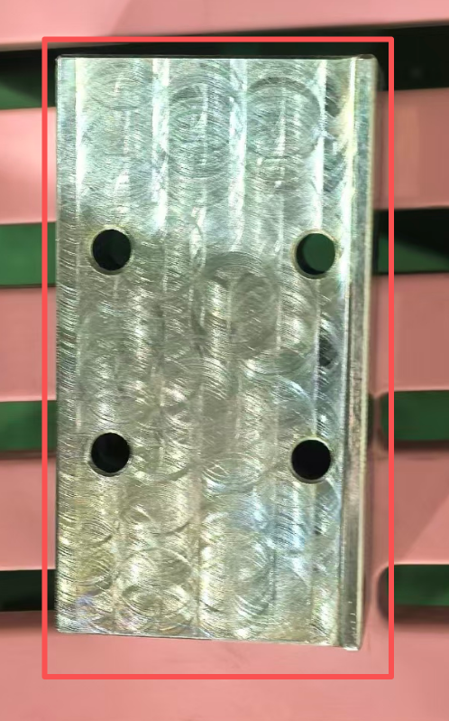
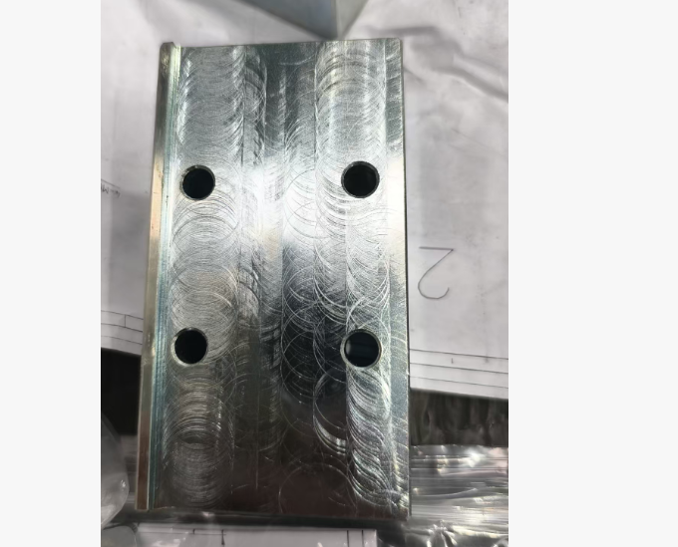
9昌源威亚车桥改造1线项目问题点
대 외 비
(RESTRICTED)
● 问题点9 :
点检日期 | 2025.10.12 | 工程名 | 昌源威亚1桥 |  | 点检者 |  | 问题类型 | 设备制造 / 设计 / 包装/ 组装/ 购买品
·图 纸 号 : ·问题内容：表面 镀层不良 C | 改善对策： ▣根本原因: 表面有污渍，出货包装前未仔细确认。 ▣解决方案: 重新电镀 ▣再发防止方案:要求供应商对品质进行管控，出厂前对电镀件仔细确认，不良品退回重镀。
 | 改善 部门 | 改善主管组 责任人 | 改善日期 | 结果
 |  | 张峰 | 2025/10/13 | 完
现象 及 问题点
改善对策 及 日期

